Slide 1
Среднее профессиональное образование (ИТАС) и система ЖКХ Иркутской области Направления сотрудничества, перспективы, проблемы

Slide 2
Иркутский техникум архитектуры и строительства
7 специальностей среднего профессионального образования -
монтаж и эксплуатация внутренних сантехнических устройств, кондиционирования воздуха и вентиляции.
2013-2017 - 25 человек выпуск (Иркутск, Шелехов)
Набор 2016 – 25 человек (Шелехов)
Набор 2017 – 25 человек (Иркутск)

Slide 3
Иркутский техникум архитектуры и строительства
10 профессий среднего профессионального образования
сварщик (ручной и частично механизированной сварки (наплавки);
NEW
2017 – Мастер по ремонту и обслуживанию инженерных систем жилищно-коммунального хозяйства (филиал Шелехов)
2018 - Мастер по ремонту и обслуживанию инженерных систем жилищно-коммунального хозяйства (головное Иркутск)

Slide 4
Иркутский техникум архитектуры и строительства
48 профессий профессиональной подготовки
- монтажник санитарно-технических систем и оборудования,
- монтажник систем вентиляции, кондиционирования воздуха, пневмотранспорта и аспирации,
- сварщик пластмасс,
- слесарь-сантехник,
- электрогазосварщик,
- электросварщик на автоматических и полуавтоматических машинах,
- электросварщик ручной сварки,
- электромонтер по ремонту и обслуживанию электрооборудования

Slide 5
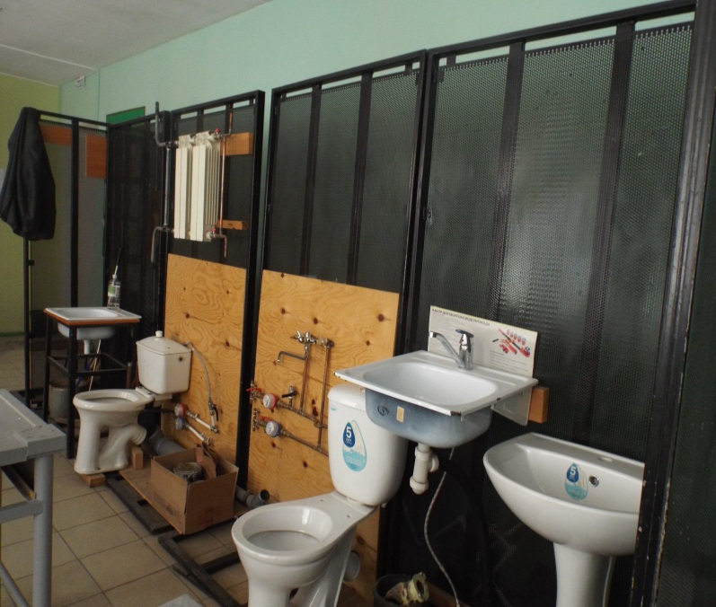
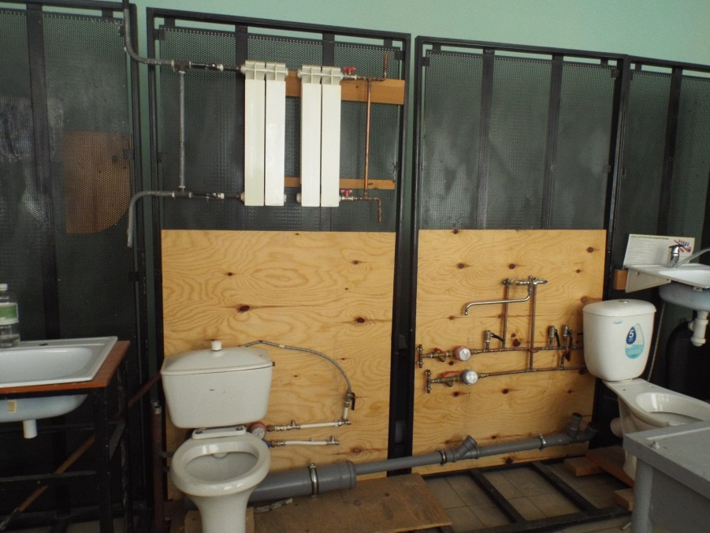
Учебно-производственная мастерская сантехнических работ

Slide 6
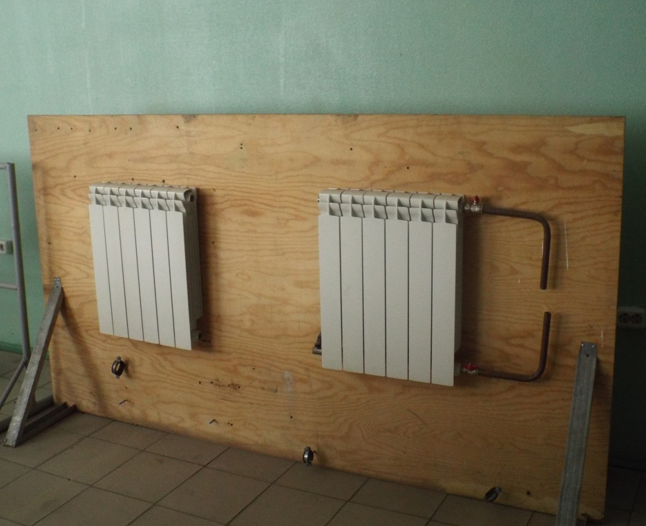
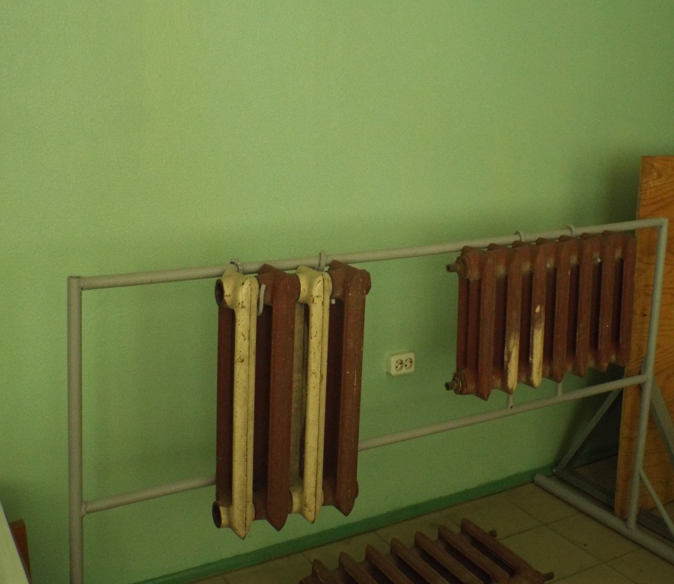
Учебно-производственная мастерская сантехнических работ

Slide 7
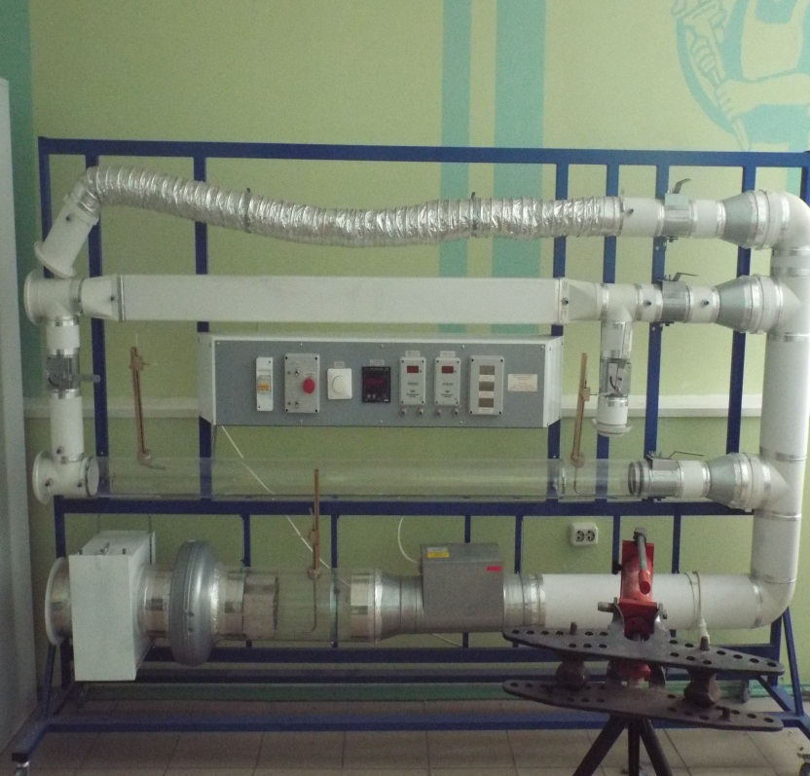
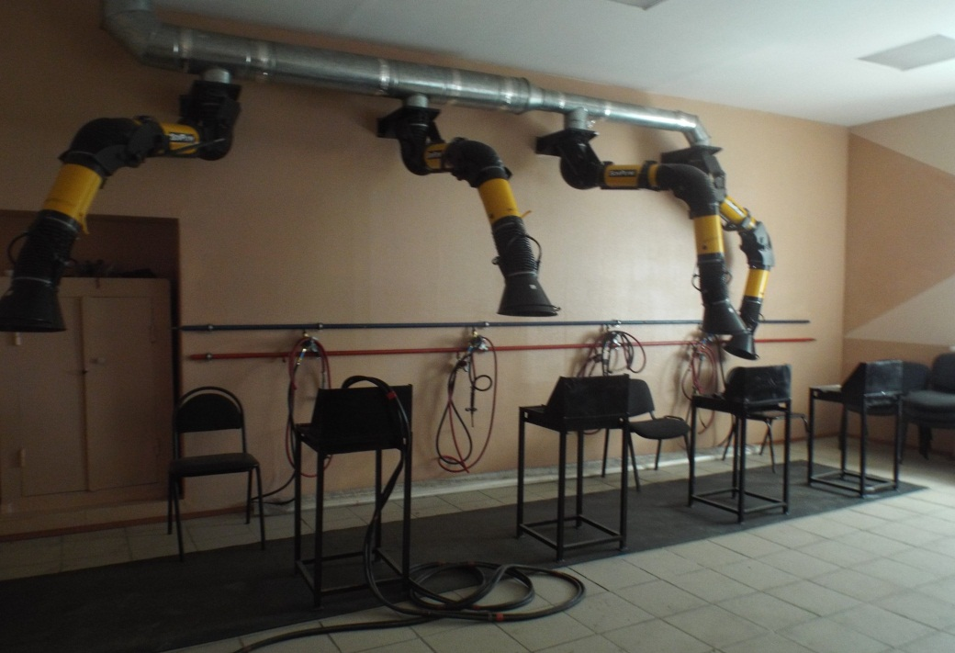
Учебно-производственная мастерская сантехнических работ

Slide 8
Требования к образовательному процессу
Учебно-методическое обеспечение (программы обучения, контрольно-оценочные средства и т.д.)
Кадровое обеспечение (преподаватели, мастера производственного обучения)
Материально-техническое обеспечение (кабинеты спецдисциплин, учебные мастерские)

Slide 9
Направления сотрудничества
организация разработки учебных программ (профессиональной подготовки, переподготовки и повышения квалификации) в соответствии с профессиональными стандартами с привлечением специалистов
жилищно-коммунальной сферы

Slide 10
Результат
Пути решения
Создание перечня профессий, востребованных в ЖКХ (Союз предприятий коммунального хозяйства Иркутской области).
Создание банка данных специалистов жилищно-коммунальной сферы, высшего и среднего профессионального образования, привлекаемых для разработки учебных программ (Союз предприятий коммунального хозяйства Иркутской области, ИрНИТУ, ИТАС).

Slide 11
Результат
Пути решения
Формирование дорожной карты со сроками, распределением ответственности
Финансирование

Slide 12
Основные направления сотрудничества
Подбор и обучение педагогического персонала
Педагоги обязательно должны иметь стаж работы в жилищно-коммунальной сфере

Slide 13
Пути решения

Slide 14
Основные направления сотрудничества
организация работ по модернизации материально-технической базы техникума согласно требованиям ФГОС (профессиональных стандартов) с привлечением работодателей.

Slide 15
Пути решения
Сформировать перечень оснащения учебных кабинетов, лабораторий, мастерских согласно разработанным учебным программам
Финансирование

Slide 16
Основные направления сотрудничества
организация учебной и производственной практики согласно учебному плану с закреплением за практикантом квалифицированного специалиста

Slide 17
Пути решения
В рамках учебной практики проведение
10-20% занятий на предприятии
Ежегодное квотирование рабочих мест проведения производственной практики для студентов согласно графику учебного процесса

Slide 18
Проблемы и пути решения Низкая мотивация студентов на получение профессиональных компетенций профессии ЖКХ
Необходимо усилить профориентационную работу в школах, упор сделать на проведение профессиональных мастер-классов, конкурсов профессионального мастерства, показывать ролики успешных выпускников по профессии.
В рамках работы приемной комиссии ориентировать абитуриентов и родителей на определенные трудности, которые неминуемо возникают в процессе профессионального обучения.
Проводить профессиональное тестирование.

Slide 19
Иркутский техникум архитектуры и строительства
Согласно распоряжению министерства образования Иркутской области № 911-мр от 21.12.2016 г. «Об определении перечня организаций, внедряющих ФГОС СПО ТОП-50 ИТАС пилотная площадка по профессии «Мастер по ремонту и обслуживанию инженерных сетей жилищно-коммунального хозяйства»
Учебный центр по профессиональной подготовке, переподготовке и повышению квалификации рабочих и специалистов среднего звена ЖКХ

Slide 20
Спасибо за внимание!

